Slide 1
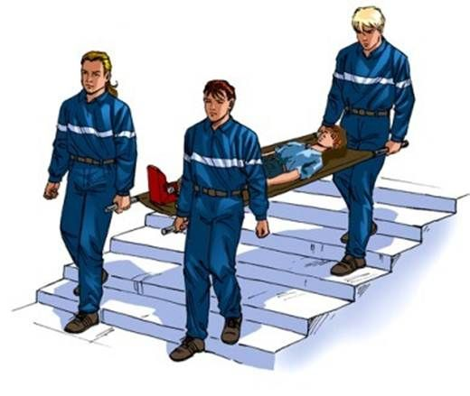
Транспортировка лежачих больных
Транспортировка лежачих больных

Slide 2
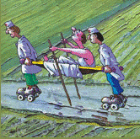
Частное предоставление платных медицинских услуг постепенно вытесняет государственную медицину. Причин этому много, самая главная – низкое качество и неэффективность муниципальных учреждений, сотрудники которых безучастны при исполнении своих должностных обязанностей. Сюда же можно отнести уменьшение финансирования медицинской сферы со стороны государства, что вынуждает персонал постоянно искать подработку в 2 или 3 местах или брать взятки у пациентов .

Slide 3
В данном конкретном проекте я хочу представить начальный этап для организации скорой помощи, это организация перевозки лежачих больных, государственная скорая помощь сейчас представлена изношенными «ГАЗелями», в которых врачи и фельдшеры вынуждены работать за минимальную оплату – нечего и говорить, что мотивации у них нет никакой. Частная медицина процветает, в муниципальные учреждения обращаются пенсионеры и малоимущие слои населения, средний же класс активно начинает пользоваться услугами частных клиник. Такую неотъемлемую часть системы здравоохранения как скорая помощь (в данном случае просто транспортировка больных) начинают открывать и независимые от государства предприниматели. Самую большую сложность в таком начинании представляет не борьба с конкурентами. Нет, они, конечно, имеются, особенно в крупных городах, где подобной практикой уже никого не удивишь, но, предварительно изучив ситуацию на рынке в городе Кемерово, я пришел к выводу, что в нашем городе нет официальных организаций занимающихся подобным делом; частные услуги доставки больных в нашем городе представляет всего несколько фирм, которые занимаются данной деятельностью не легально, не платят налоги и все равно мощностей которых на целый город не хватает.

Slide 4
Именно поэтому на начальном этапе я остановился на услуге по перевозке лежачих больных. Я что я понимаю под этими словами:
1.Транспортировка больных после серьезных травм и переломов, которым противопоказано находиться в положении стоя и сидя.
2. Транспортировка тяжелобольных для обследования в больницы города Кемерово или из больниц домой.
3.Транспортировка тяжелобольных для обследования и лечения в больницы или санатории города Кемерово и Кемеровской области.
4. Транспортировка тяжелобольных для обследования и лечения на ж/д вокзалы или аэропорты города Кемерово или ближайших регионов (Новосибирск, Томск, Барнаул).
5.Транспортировка больных включает в себя не только перевозку, но и спуск и подъем больных людей из квартир и в квартиры.
6.Транспортировка больных с предоставлением кресле каталок для инвалидов.
7.Оказание услуг по вывозу больных детей страдающих ДЦП и другими формами нервных расстройств на выставки, в театры, за город на свежий воздух.

Slide 5
В данном случае не нужно обращаться в Федеральную службу по надзору в сфере здравоохранения. Так как услуга включает просто перевозку из одного места в другое без оказания первой помощи.
Для этого в распоряжении должно находиться небольшое помещение, где дежурят команды. Серьёзно оборудовать помещение не придётся, стационар в таком бизнесе не предполагается, будет достаточно небольшого склада для оборудования и комнаты ожидания. Но вот прилегающая территория должна быть достаточной для парковки и обслуживания автомобилей. Аренда подобных зданий будет обходиться не менее 10 тысяч рублей в месяц, сюда же стоит включить и коммунальные платежи (800 руб. в зависимости от квадратуры парковки и помещения, а также базируется ли пункт приёма и ожидания вызовов на территории, обеспеченной охраной частными предприятиями). Помимо вышеуказанного, на территории предприятия должен быть организован санузел, в том числе и в гараже, машины должны постоянно поддерживаться в чистоте, в том числе и снаружи. Помимо этого, каждые двенадцать часов их должен осматривать опытный и нанятый в штат механик на предмет поломок и неисправностей, автомобиль должен гарантированно добраться до клиента и в случае необходимости отвезти его по месту дальнейшего лечения. В случае обнаружения каких-либо отклонений автослесарь должен оперативно устранить проблему, препятствующую выходу автомашины на линию; в случае невозможности это сделать на месте транспорт должен в кратчайшие сроки быть направлен на ремонт. Лучше всего оборудовать и полноценную мастерскую, это избавит от лишних хлопот и упущенной выгоды, не говоря уже о не предоставлении помощи нуждающимся.

Slide 6
Наиболее тщательно стоит отнестись к оснащению автомобилей. У начинающего предпринимателя есть выбор: приобрести продукцию российского автопрома или иностранного. «ГАЗели», «Соболи» и им подобные продукты российского автомобилестроения имеют стоимость нового автомобиля от 600 тысяч рублей. В данном случае приобрести возможно «пробеговый автомобиль» 2011 - 2013 года выпуска стоимостью 300 тысяч рублей и оборудовать его самостоятельно. Общеизвестно качество таких автомобилей, но чинятся они легко, мастеров найти для обслуживания этой техники несложно, да и запасные части недорогие. Да места в них намного больше, чем в аналогичных автомобилях импортного производства данной ценовой категории.
Вот что должно находиться в стандартной машине скорой помощи согласно правовым документам Российской Федерации:
-Два медицинских ящика – основной и с родовым и реанимационным набором.
-Электрокардиограф.
-Дефибриллятор с электрокардиоскопом.
-Два аппарата ИВЛ.
-Аппарат ингаляционного наркоза.
-Глюкометр или глюкотесты

Slide 7
-Тонометр и фонендоскоп.
-Комплекты шин и головодержателей.
-Вакуумный матрас.
-Два типа носилок.
-Кресло-каталка.
-Приёмное устройство с носилками.
-Штатив и кислородный баллон.
-Аспиратор и светильник направленного действия
Для автомашины просто перевозящих тяжелобольных необходимо намного меньше:
-Глюкометр или глюкотесты.- 4000 руб.
-Тонометр и фонендоскоп. - 3500 руб.
-Два типа носилок. - 8000 х2 =16000 руб.
-Кресло-каталка - 11700 руб.
Вообще, автомобили не обязательно должны после вызова возвращаться на базу, они могут быть рассредоточены по районам города в целях оперативного приезда к клиенту, следить за их месторасположением должен диспетчер. Помимо вышеуказанного оборудования машина должны быть оснащена рацией для связи с диспетчером, постельными принадлежностями: подушки, одеяло, комплект белья, который в идеале должен меняться каждый раз после очередного вызова.

Slide 8
Важным моментом является и оснащение диспетчера, запись разговоров которого с пациентами должна записываться, диспетчер должен работать в специальной программе, куда заносятся все данные о поступивших вызовах. И он, и бригада должны вести строгую отчётность о выполненных услугах.
Теперь можно произвести расчёты первоначальных вложений:
Регистрация формы субъекта предпринимательской деятельности, регистрация автомобилей в ГАИ - 25 тысяч рублей (в запасе лучше иметь и дополнительные средства).
Аренда помещения с гаражом и коммунальные платежи – от 10 тысяч рублей в месяц.
Покупка и оснащение автомобилей. Если закупать машины отечественного производства с пробегом - 300 тысяч рублей потребуется только автомашину, при этом ещё 40 200 руб. придётся вложить в каждую на оборудование – 340 200 рублей.
Автомобиль должен быть не старше пяти лет.
Зарплата персонала. Оплачивается из расчёта 20-30% от оказанной услуги, установить диспетчеру ставку 100 руб. за вызов. на начальном этапе собираюсь сам выступать в роли диспетчера и водителя.
Рекламная компания – до 50 тысяч рублей.
Страховка для автомобиля и лицензия такси и тех.осмотр такси до 30 тысяч рублей.

Slide 9
Итого сумма стартового капитала должна составлять округлённо 455 200 рублей. На рекламной компании следует остановиться отдельно. Основные клиенты частной службы перевозки – люди со средним достатком, готовые платить за качественно оказанные услуги, поэтому и информацию следует донести в первую очередь до них. Это должны быть визитки в частных и платных клиниках, рекламные постеры в соответствующих медицинских учреждениях, а также реклама по городу и на местном телевидении, радио. Проводить полноценную маркетинговую кампанию в муниципальных больницах не стоит, все, кто мог себе это позволить, уже давно проходят лечение в частных поликлиниках, но оставить в государственных учреждениях информацию о себе всё же стоит – достаточно будет информационных листовок. Важным моментом является попытаться наладить сотрудничество со страховыми компаниями, выручка от осуществления услуг, входящих в пакет добровольного медицинского страхования, может превышать доход от обычных вызовов. Это является одна из важнейших задач, в случае осуществления которой большое количество пенсионеров, малоимущих и просто больных людей которые не могут оплатить указанные услуги по доставке лежачих больных станут нашими постоянными клиентами. Полисы ДМС сейчас выдаются на многих предприятиях своим сотрудникам, при этом все расходы оплачивает работодатель, что позволяет большому проценту населения быть зарегистрированными в такой программе и получать бесплатную для них помощь. Предприниматель же будет получать свои средства от страховой компании, пусть и с некоторой задержкой, но стабильно. Придётся поначалу обращаться во все страховые фирмы с предложением сотрудничества.

Slide 10
Помимо услуг оказания собственно перевозки , больным можно ввести и дополнительные услуги: перевозка лежачих пациентов, в том числе и за пределы одного населённого пункта, перевозка для консультации врача. В дальнейшем такая служба может развиваться, превращаясь в медицинский консультационный или даже лечебный центр.
Несмотря на указанные вложения , подобное начинание в случае конкурентоспособной и грамотной организации окупится в течение от шести месяцев до года.
Одна бригада может осуществлять в среднем пять выездов к пациентам в день, при этом в городах федерального значения сумма одного только вызова может достигать от 1 до 4 тысяч рублей. Таким образом, при стоимости вызова 1000 руб. сумма ежемесячно будет составлять 150 000 рублей. Если воспользоваться программой упрощённой системы налогообложения, налог составит 9000 руб.,

Slide 11
Немного о конкурентах в данный момент в данной отрасли в городе Кемерово, существует две или три фирмы (информация по объявлениям Авито) которые занимаются нелегально данным бизнесом.
Рекламу в основном распространяют через приемные отделения дежурных больниц в виде визиток. Так же, через отделения для тяжелобольных: ортопедическое, травматологическое, неврологическое, нейрохирургия, общая хирургия. Так же через объявления на Авито.
Информация полученная из интернета о указанных услугах в Кемерово и других городах.
Указанные фото говорят о том, что в нашем городе данный рынок слабо развит, ввиду отсутствия фото и видео материала о указанной услуги.Для сравнения можно привести примеры транспорта работающего в других городах.

Slide 12
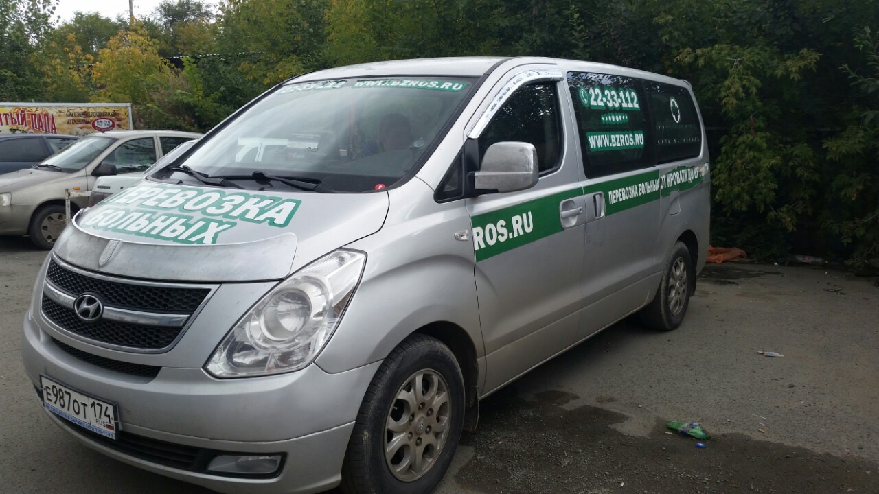

Slide 13
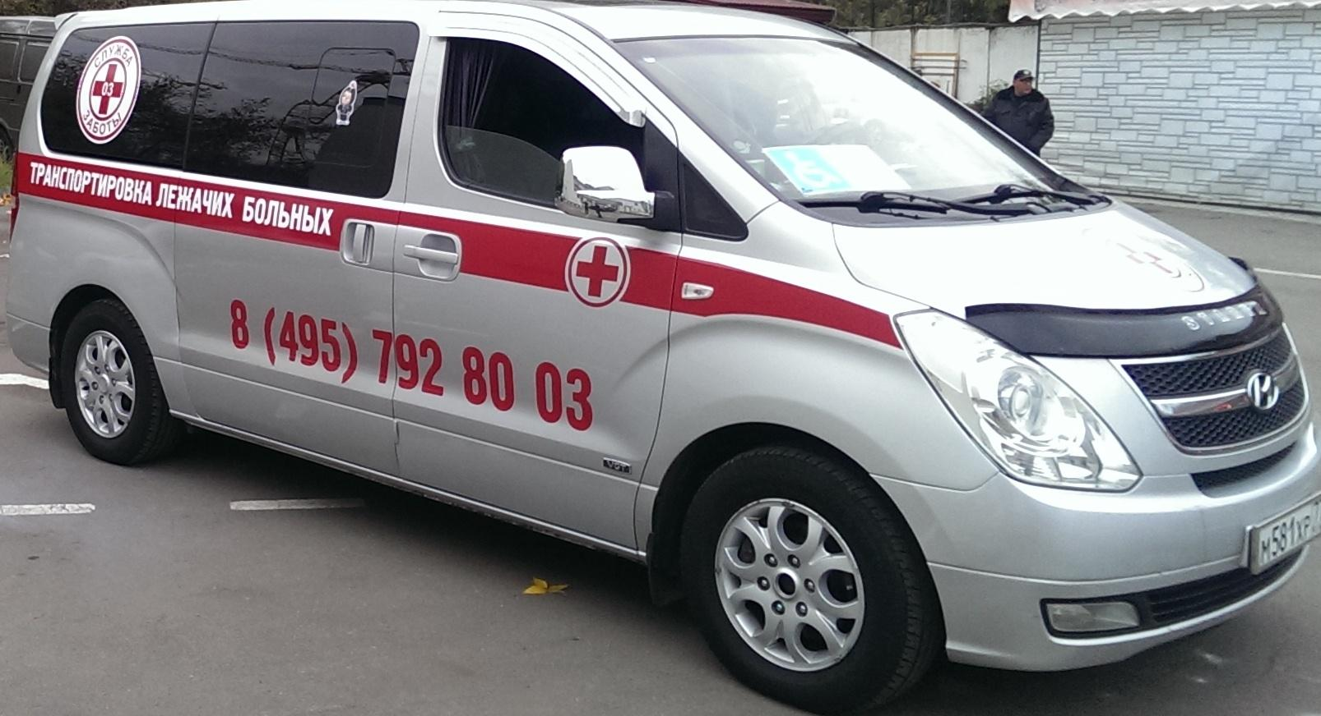

Slide 14
План развития данного направления на протяжении пяти лет:
2017 | 2018 | 2019 | 2020 | 2021
1 машина | 3 оборуд автомобиля | Орган.скорой помощи | Орган.пунктов скорой помощи | Открытие пунктов скорой помощи во всех районах города.
2 человека | 6 чел. | Сервис по оборуд. автомобилей для инвалидов | Оборуд. Для домов инвалидов | Организация частного мед. центра
50000 руб. на рекламу | диспетчер |  | Сервис по переоборудованию легковых автомобилей

Slide 15
Учитывая все вышеизложенное у данного проекта есть огромные перспективы при условии правильно выстроенной стратегии бизнеса.
В настоящий момент транспортировка это стихийный рынок, который не регламентируется законами. Для перевозки больных требуется просто лицензия такси и ни каких других документов.

